Slide 1
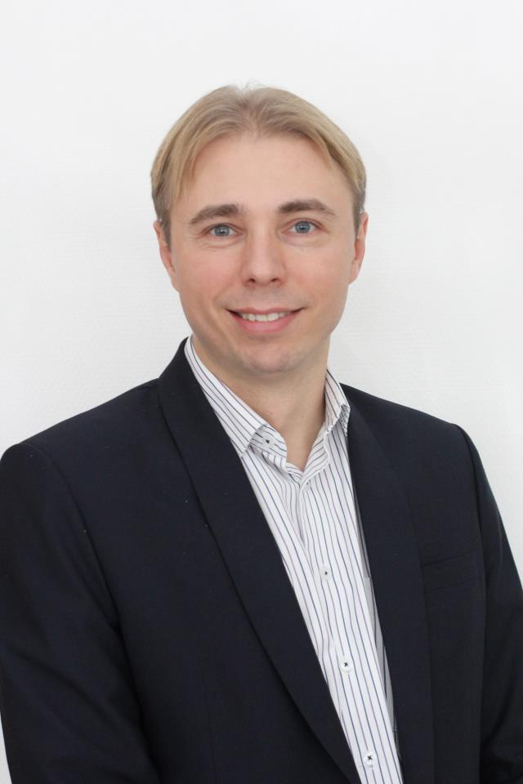
Зубин Сергей Игоревич – частный стратегический консультант

Slide 2
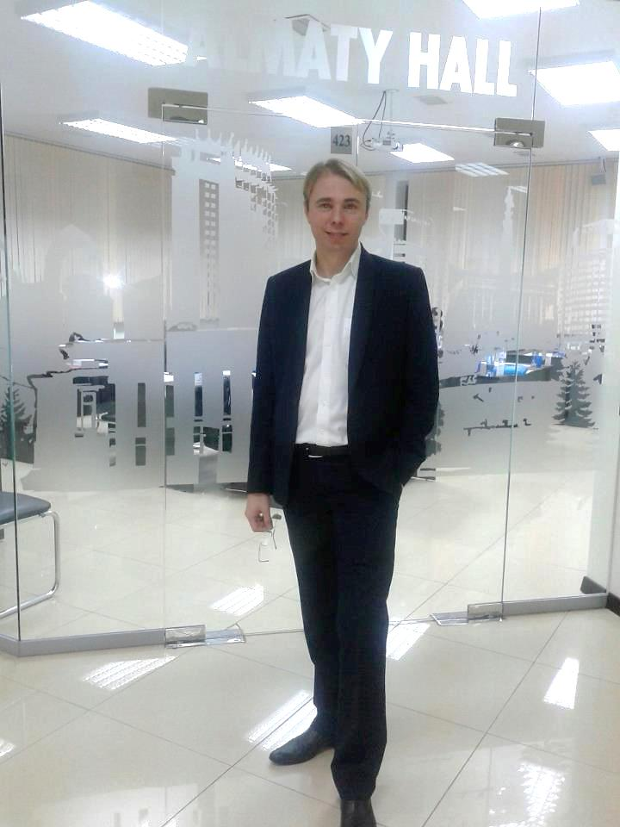
Мы предлагаем разработку маркетинговой стратегии развития
Вашей компании - стратегического маркетингового плана
www.szubin.ru

Slide 3
Это продукт, который основан на 70-летнем опыте Нидерландского института маркетинга и 12-летнем опыте внедрения этого продукта на российском рынке, который мы доработали с учетом российских реалий.
www.szubin.ru

Slide 4
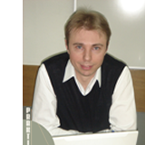
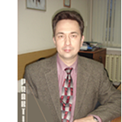
Стоя у истоков маркетингового планирования в России, мы разработали систему таких стандартов для МП, которые
гарантируют его качество
и работоспособность.
www.szubin.ru

Slide 5
Каждая наша рекомендация будет подкреплена четкими и ясными аргументами из независимых источников и жесткой логической связью между причинами и следствиями, что позволит Вам просто и понятно контролировать результаты нашей деятельности.
www.szubin.ru

Slide 6
Для Вас нами будут проведены маркетинговые исследования, с помощью специально доработанных маркетинговых инструментов (SWOT, ABC, BCG и др.), это поможет выявить неочевидные, незаметные возможности для вашего бизнеса и просчитать успешность их реализации.
www.szubin.ru

Slide 7
Преимущества работы с нами сводятся к
3
основным моментам:
12-летний опыт
Погружение в предмет
Разумная цена
www.szubin.ru

Slide 8
Для этого руководитель команды имеет эксклюзивный опыт участия в разработке и аудите сотен проектов по маркетинговому планированию ведущих российских и западных компаний в рамках Нидерландского института маркетинга (NIMA), МЭСИ, Акад. Им. Плеханова и ВШЭ.
www.szubin.ru

Slide 9
Это дает нам с Вами:
03
02
возможность откинуть те идеи, которые уже не сработали
01
возможность использования самых передовых идей из бизнес-опыта участников таких программ
возможность понимания места компании на рынке в целом
www.szubin.ru

Slide 10
В заключении, предлагаем Вашему вниманию несколько общих выводов из проектов с нашим участием
www.szubin.ru

Slide 11
Группа фармацевтических компаний «ЛЕКСИРЪ»
Рекомендации для компании:
Репозиционировать бренд «Фильтрум®-Сти» как ГЛС против инфекционных болезней ОКИ, ОРИ, пищевые токсикоинфекции, алкогольные отравления и вирусные гепатиты;
Поддерживать и усилить узнаваемость бренда, увеличить доверие к ЛС врачей-специалистов с помощью усиленной работы с узкими специалистами в ЛПУ: инфекционистами, педиатрами и аллергологами, работой с ДЛО, а также усиленной визитной активности;
Продажа ЛС новым потребителям, страдающих ОКИ, отравлениями, пищевой токсикоинфекцией, алкогольными отравлениями и вирусными гепатитами;
Постоянный мониторинг действий конкурентов (изменение ассортимента, ценообразование, мотивационные программы для дистрибуторов, маркетинговые мероприятия) для своевременного реагирования и предупреждения нежелательных последствий;
www.szubin.ru

Slide 12
Торговая марка Post-it® компании «3М»
Рекомендации для торговой марки:
В 2010 году - переход к продуктовой политике, исходя из нужд потребителей:
Проведение исследований «голос клиента»: выявление потребительских предпочтений, покупательского поведения, восприятия товара и т.п.
Локализация производства с последующей разработкой продуктов, полностью локализованных для российских потребителей.
Расширение каналов сбыта за счет розничного сегмента, для чего требуется либо привлечение нового дистрибьютора, либо содействие в развитии имеющегося партнера.
Интегрированные маркетинговые кампании, включающие в себя push- и pull-стратегии:
Сэмплинг-кампании;
Интернет-поддержка (бизнес-сайт, промо-сайты, баннеры, и т.п.);
Работа с поисковыми системами (оптимизация по ключевым словам);
Работа с интернет-магазинами канцелярских товаров для оптимизации ассортимента и поиска;
Продвижение продукции Post-it® на профессиональных форумах и в блогах.
www.szubin.ru

Slide 13
ООО «Нид Вотерс» (вода Nestle)
Рекомендации для компании:
Наиболее привлекательными для увеличения клиентской базы сегментами рынка являются:
Домохозяйства (семьи с детьми, доход от 20 000 до 40 000 руб./чел.)
Компании (малый и средний бизнес, кол-во сотрудников 11-50 чел.)
Для привлечения новых клиентов, а также для снижения коэффициента текучести клиентов была разработана маркетинговая стратегия, включающая:
Повышение стандартов обслуживания благодаря развитию персонала, расширению и обновлению парка оборудования для розлива, оптимизацию маршрутов;
Программу привлечения новых клиентов, включающую инструменты прямого маркетинга, рекламу в Интернете и прессе и BTL;
Программу повышения лояльности существующих клиентов (подарки и специальные акции);
Достижение стратегических целей будет контролироваться с помощью регулярных внутреннего маркетингового аудита и маркетинговых исследований.
www.szubin.ru

Slide 14
Торговая марка «Carte Noire» компании «Kraft Foods»
Возможности развития торговой марки:
В ходе анализа внутренней среды были проанализированы сильные и слабые стороны компании, определены основные направления деятельности, которые помогут реализовать имеющиеся у бренда возможности:
Активное продвижение CN FD и удержание лидирующих позиций в сегменте растворимого кофе;
Увеличение числа потребителей за счет достижения понимания ценностей бренда и увеличения осведомленности потребителей о бренде (расширение рынка), особенно в регионах, – максимальные усилия на повышение узнаваемости торговой марки в Москве и регионах;
Ускорение роста молотого и зернового CN с целью занятия лидирующих позиций в сегменте натурального кофе (зерна и молотый);
Повышение лояльности существующих потребителей, их поощрение (различные программы лояльности);
Незначительное расширение ассортимента продукции - разработка конкурентоспособной (уникальной) упаковки для продукта: выпуск ограниченной партии кофе в упаковке от известного дизайнера Игоря Чапурина CN - подарочная упаковка (ограниченный тираж);
Активное продвижение всей продуктовой линейки CN FD в регионах и продовольственных магазинах
www.szubin.ru

Slide 15
Компания «Эльдорадо»
Рекомендации для компании:
В ходе анализа внутренней среды была выявлена центральная
проблема компании:
В связи с изменением факторов влияющих на выбор магазина бытовой техники и электроники, компания «Эльдорадо» может потерять значительную часть клиентов.
На основе полученных данных можно выделить такие приоритетные направления для решения наметившихся проблем:
Первыми среди конкурентов внедрить CRM-систему для создания базы лояльных клиентов.
Увеличить узнаваемость собственных торговых марок и позиционировать их как качественные бренды.
Открытие крупноформатных магазинов в городах с населением от 100 до 500 тыс. человек.
www.szubin.ru

Slide 16
Компания «Apollophone»
Рекомендации для компании:
Дизайн лицевой стороны телефонной карточки должен изменится в течении 2-3 месяцев, с целью стать более выразительным и заметным на прилавке. Надпись «Apollophone» должна стать более заметной. Так же должен быть размешен рекламный слоган – звони дешево, слышать лучше – платить меньше и т.д. Задача слогана отражать, что предлагает продукт, так как разнообразие карт различного назначения очень велико.
Для удобства целевой аудитории, желающей совершить звонок через оператора, могут быть привлечены операторы - носители языков.
Необходимо создание отдела продаж, целью которого будет привлечение и удержание сетевых клиентов, а так же оптовых игроков рынка.
Отдел продаж ориентировочно должен состоять из 4 менеджеров по продажам под руководством директора по развитию.
Не лишним было бы создание отдела мерчендайзинга: 3 мерчендайзера под руководством менеджера по трейд-маркетингу.
Всем подразделением в целом будет управлять директор по маркетингу и продажам. Такая структура позволит обеспечить приток новых клиентов для компании, а так же позволит воплотить в жизнь намеченные планы по работе с привлеченными клиентами и достичь плановых объемов продаж.
www.szubin.ru

Slide 17
Представительство LANNACHER в России
Рекомендации для компании:
Для реализации целей сохранения лидирующих позиций по ключевым продуктам и увеличения доли рынка по дополнительным продуктам необходимо следующее:
Поддерживать узнаваемость бренда врачами-специалистами
Увеличить доверие докторов к марке
Поддерживать лояльное отношения к препаратам КВ группы лидеров мнений
Увеличить узнаваемости бренда населением и врачами широкого профиля
Расширить представление ключевых продуктов за счет освоения новых территорий и открытия новых региональных офисов
Сформировать положительное мнение ведущих специалистов центров общероссийского значения о новых АД (антидепрессантах)
Вести постоянный мониторинг действий конкурентов (изменение ассортимента, ценообразование, мотивационные программы для дистрибуторов, маркетинговые мероприятия) для своевременного реагирования и предупреждения нежелательных последствий.
Создать отдел маркетинга с продакт-менеджерами по различным позициям.
Ввести постоянно действующую систему обучения персонала для повышения квалификации представителей на местах.
www.szubin.ru

Slide 18
Авиакомпания «Qatar Airways»
Рекомендации для компании:
В ходе анализа внутренней среды была определена центральная проблема компании:
Вследствие плохо выстроенных бизнес процессов (расписание, стыковки), компания
теряет свою клиентоориентированность, что приводит к резкому снижению (в
дальнейшем потере) доли рынка.
Для устранении центральной проблемы, а также укреплении имиджа компании на рынке, укреплению имеющейся доли рынка и последующем ее увеличении были предложены следующие основные направления деятельности:
Реинжиниринг работы компании, что выражено в улучшение работы отдела корпоративного планирование с учетом специфики рынка (улучшение стыковок, планирование более удобного расписания), разработка и внедрение CRM;
Увеличение доли рынка в Москве и регионах путем создания и продвижения УТП (уникального торгового предложения);
Развитие региональных каналов дистрибуции, открытие представительств в регионах/СНГ (Санкт – Петербург, Екатеринбург, Киев). Все расходы несет головной офис.
Дифференциация продукта не ниже уровня конкурентов (предоставление дополнительных опций для пассажиров: лимузин - сервис для бизнес - класса пассажиров, услуга персонального ассистента в аэропорту и т.д.)
www.szubin.ru

Slide 19
Препарат «Livodil» компании АБC
Рекомендации для развития марки:
Анализ показал, что для того что бы компенсировать потери от ДЛО, необходим больший охват ОТС рынка и развитие рынка в направлении заботы о здоровье и защиты печени от вредных воздействий и привлечение новых целевых аудиторий- стратегия расширения рынка.
Для этого необходимы обширные рекламные кампании, в том числе и обязательно на ТВ.
Возникла необходимость перераспределения бюджета с целью поиска средств при незначительном увеличении инвестиций. С этой целью стоить уменьшить расходы на мед. представителей в данной линии, путем перевода на линии, где их усилия более востребованы (рецептурные препараты)
Для сохранения уровня выписки у врачей, предполагается ввести качественно новую структуру визитов, с использованием промо-материалов, а также спонсирование обследования с целью ранней диагностики заболеваний печени в больницах.
Для достижения приоритетных рекомендаций среди фармацевтов – разработать промоматериалы с яркими и четко обрисованными портретами пациентов.
Для успеха рекламных кампаний, рекомендуется провести маркетинговое исследование с целью выявления вкусов и предпочтений новых целевых аудиторий.
Среди основных рекомендаций - наладить эффективную борьбу с контрафактной продукцией
www.szubin.ru

Slide 20
Сеть аптек «Ригла»
План реализации конкурентной стратегия сети
Стратегия: широкомасштабное наступление на лидера аптечного сегмента рынка сеть «36,6»
Шаг 1 – Проект «Экономная сотня»
Цель проекта: Предложение 100 товаров по оптимальным ценам с целью стимулирования спроса на продукцию, повышения лояльности к аптечному бренду сети
Шаг2 – Усиление трейд-маркетинговой и рекламной активности
Цель: агрессивное маркетинговое воздействие с целью стимулирования продаж для достижения стратегических целей по товарообороту, привлечения дополнительного трафика, повышения лояльности к бренду.
Шаг 3- Создание дополнительных товарных категорий как конкурентного преимущества, удовлетворяющих спрос различных потребительских групп.
Шаг 4 - Развитие нестандартных программ лояльности
Цель: повышение уровня лояльности к бренду «Ригла», повышение узнаваемости бренда
Шаг 5- Развитие мерчандайзинга
Цель: Увеличение лояльности потребителя (понятное расположение товаров для потребителя, упрощение процесса покупки); Рост ВД по стратегическим поставщикам (выкладка товаров с лидирующими показателями по ВД на местах приоритетной выкладки – уровень глаз); Рост среднего чека (при формировании предложения – комплексная покупка); Рост доли доходных товарных категорий в общем объеме ассортимента (расположение наиболее доходных категорий в «горячих зонах»)
Шаг 6 – Развитие системы консультирования покупателей .
Цель: управление продажами, контроль мерчандайзинга, предоставление качественных услуг для покупателей.
www.szubin.ru

Slide 21
Контакты
Телефон +7 (499) 391-57-65
E-mail: sizubin@bitmodern.ru
Skype: zubinsi
Сайт: www.bitmodern.ru

Slide 22
Спасибо за внимание! Надеюсь на взаимовыгодное сотрудничество!
www.szubin.ru

